Slide 1
Contenidos
I. Introducción a la Investigación de Operaciones
II. Modelos de Programación Matemática
  Programación Lineal
  Programación Entera
  Programación No- lineal
III. Modelos Probabilísticos
  Procesos Estocásticos y Cadenas de Markov
  Sistemas de Espera

Slide 2
I. Introducción a la Investigación de
Operaciones
I.1. Introducción.
El principal objetivo de esta área de conocimientos consiste en formular y resolver diversos problemas orientados a la toma de decisiones.
La naturaleza de los problemas abordados puede ser determinística, como en los Modelos de Programación Matemática, donde la teoría de probabilidades no es necesaria, o bien de problemas donde la presencia de incertidumbre tiene un rol preponderante, como en los Modelos Probabilísticos.
Investigación de Operaciones

Slide 3
I. Introducción a la Investigación de
Operaciones
Hoy en día, la toma de decisiones abarca una gran cantidad de problemas reales cada más complejos y especializados, que necesariamente requieren del uso de metodologías para la formulación matemática de estos problemas y, conjuntamente, de métodos y herramientas de resolución, como los que provee la Investigación de Operaciones.

Slide 4
I. Introducción a la Investigación de
Operaciones
I.2 Elementos de un modelo de optimización.
Supongamos que se dispone de determinadas piezas para la elaboración de dos productos finales. Se dispone de 8 “piezas pequeñas” y 6 “piezas grandes”, que son utilizadas para elaborar sillas (usando 2 piezas pequeñas y 1 pieza grande) y mesas (usando 2 piezas de cada tipo).
Interesa decidir cuántas sillas y mesas fabricar de modo de obtener la máxima utilidad, dado un beneficio neto de U$ 15 por cada silla y de U$20 por cada mesa fabricada.

Slide 5
I. Introducción a la Investigación de
Operaciones
Posibles soluciones factibles a considerar, esto es soluciones que respetan las restricciones del número de piezas disponibles, son por ejemplo, fabricar:
  4 sillas, que reportan una utilidad de U$60
  1 sillas y 2 mesas , utilidad de U$55
  3 mesas, utilidad de U$60
  1 mesa y tres sillas, utilidad de U$65
  2 sillas y 2 mesas, utilidad de U$70
  etc.

Slide 6
I. Introducción a la Investigación de
Operaciones
Un modelo matemático para hallar la mejor solución factible a este problema tiene tres componentes básicas:
i) Las variables de decisión, que consiste en definir cuáles son las decisiones que se debe tomar. En el ejemplo,
x: número de sillas elaboradas.
y: número de mesas elaboradas.

Slide 7
I. Introducción a la Investigación de
Operaciones
ii) La función objetivo del problema, que permita tener un criterio para decidir entre todas las soluciones factibles. En el ejemplo, maximizar la utilidad dada por:
z = f(x,y) = 15x + 20y

Slide 8
I. Introducción a la Investigación de
Operaciones
iii) Restricciones del problema, que consiste en definir un conjunto de ecuaciones e inecuaciones que restringen los valores de las variables de decisión a aquellos considerados como factibles. En el ejemplo, respetar la disponibilidad de piezas para la fabricación de sillas y mesas:
Piezas pequeñas: 2x + 2y ≤ 8
Piezas grandes : x + 2y ≤ 6
También se impone restricciones de no – negatividad:
x,y ≥ 0

Slide 9
I. Introducción a la Investigación de
Operaciones
En resumen:
F.O. Max Z=15x + 20y
S.A. 2x + 2y ≤ 8
x + 2y ≤ 6
x,y ≥ 0
El ejemplo corresponde a un modelo de Programación Lineal. Si además restringimos los valores de x e y a números enteros, tendríamos un modelo de Programación Entera. Por otra parte, si hubiese retornos crecientes a escala, deberíamos emplear una función objetivo no lineal como f(x,y) = cxª + dy^{b} con a,b >1, y tendríamos un modelo de Programación No Lineal.

Slide 10
I. Introducción a la Investigación de
Operaciones
BIBLIOGRÁFIA EN INVESTIGACIÓN DE OPERACIONES
1. Introducción a la Investigación de Operaciones, F.S. Hillier y G.J. Lieberman, McGraw Hill, Sexta Edición, 1997.
2. Investigación de Operaciones, una introducción, H.A. Taha, Prentice Hall, México, Sexta Edición, 1998.
3. Introduction to Management Science, F. Hillier, M. Hillier and G.J. Lieberman. Irwin McGraw-Hill, 1999.
4. Model Operations Research: A practical Introduction. M.W. Carter and C.C.Price. CRC Press, 2000.
5. Practical Management Science: Spreadsheet Modeling and Applications, Winston, W.L., Albright S.C. y Broadie M., International Thomson Publishing Company, 1997.

Slide 11
Contenidos
I. Introducción a la Investigación de Operaciones
II. Modelos de Programación Matemática
  Programación Lineal
  Programación Entera
  Programación No- lineal
III. Modelos Probabilísticos
  Procesos Estocásticos y Cadenas de Markov
  Sistemas de Espera

Slide 12
II. Modelos de Programación Matemática
Programación Lineal
Temario:
II.1. Introducción y ejemplos de modelamiento.
II.2. Resolución gráfica de problemas.
II.3. Análisis de Sensibilidad.
II.4. El Método Simplex.
II.5. Dualidad en Programación Lineal.
II.6. Análisis de Sensibilidad o Post-Optimal

Slide 13
II. Modelos de Programación Matemática
Programación Lineal
II.1 Introducción y ejemplos de modelamiento.
i) Problema de Transporte. El problema consiste en decidir cuántas unidades trasladar desde ciertos puntos de origen (plantas, ciudades, etc.) a ciertos puntos de destino (centros de distribución, ciudades, etc..) de modo de minimizar los costos de transporte, dada la oferta y demanda en dichos puntos.
Se suponen conocidos los costos unitarios de transporte, los requerimientos de demanda y la oferta disponible.

Slide 14
II. Modelos de Programación Matemática
Programación Lineal
II.1 Introducción y ejemplos de modelamiento.
Por ejemplo, suponga que una empresa posee dos plantas que elaboran un determinado producto en cantidades de 250 y 450 unidades diarias, respectivamente. Dichas unidades deben ser trasladadas a tres centros de distribución con demandas diarias de 200, 200 y 250 unidades, respectivamente. Los costos de transporte (en $/unidad) son:
 | C.Dist. 1 | C.Dist.2 | C.Dist.3
Planta 1 | 21 | 25 | 15
Planta 2 | 28 | 13 | 19

Slide 15
II. Modelos de Programación Matemática
Programación Lineal
II.1 Introducción y ejemplos de modelamiento.
Diagrama:
X₁₁
C.D.1
Planta 1
X₁₂
X₂₁
X₂₂
C.D.2
Planta 2
X₁₃
X₂₃
C.D.3
Orígenes Destinos

Slide 16
II. Modelos de Programación Matemática
Programación Lineal
II.1 Introducción y ejemplos de modelamiento.
Variables de decisión:
x_{ij} = Unidades transportadas desde la planta i (i=1,2), hasta el centro de distribución j (j=1,2,3)
Función Objetivo:
Minimizar el costo total de transporte dado por la función:
21x₁₁+25x₁₂+15x₁₃+28x₂₁+13x₂₂+19x₂₃

Slide 17
II. Modelos de Programación Matemática
Programación Lineal
II.1 Introducción y ejemplos de modelamiento.
Restricciones del problema:
1) No Negatividad: x_{ij} ≥ 0
2) Demanda:
CD₁ : x₁₁ +x₂₁ = 200
CD₂ : x₁₂ +x₂₂ = 200
CD₃ : x₁₃ + x₂₃ = 250

Slide 18
II. Modelos de Programación Matemática
Programación Lineal
II.1 Introducción y ejemplos de modelamiento.
3) Oferta :
P₁ : x₁₁ + x₁₂ + x₁₃ ≤ 250
P₂ : x₂₁ + x₂₂ + x₂₃ ≤ 450
Las variables de decisión deben aceptar soluciones como números reales para tener un modelo de P.L.
x_{i,j} ≥ 0 ; i = 1,2 ; j = 1,2,3

Slide 19
II. Modelos de Programación Matemática
Programación Lineal
II.1 Introducción y ejemplos de modelamiento.
ii) Problema de la dieta: este consiste en determinar una dieta de manera eficiente, a partir de un conjunto dado de alimentos, de modo de satisfacer ciertos requerimientos nutricionales.
Supongamos que se tiene la siguiente información:
 | Leche (galon) | Legumbre (1 porción) | Naranjas (unidad) | Requerimientos Nutricionales
Niacina | 3,2 | 4,9 | 0,8 | 13
Tianina | 1,12 | 1,3 | 0,19 | 15
Vitamina C | 32 | 0 | 93 | 45
Costo | 2 | 0,2 | 0,25

Slide 20
II. Modelos de Programación Matemática
Programación Lineal
II.1 Introducción y ejemplos de modelamiento.
Variables de decisión:
x₁ : galones de leche utilizados en la dieta.
x₂ : porciones de legumbre utilizadas en la dieta.
x₃ : unidades de naranja utilizadas en la dieta.
Función Objetivo:
Minimizar el costo total de la dieta, dado por:
2 x₁ + 0.2 x₂ + 0.25 x₃

Slide 21
II. Modelos de Programación Matemática
Programación Lineal
II.1 Introducción y ejemplos de modelamiento.
Restricciones del problema:
Requerimientos mínimos de los nutrientes considerados:
3.2 x₁ + 4.9 x₂ + 0.8 x₃ ≥ 13
1.12 x₁+ 1.3 x₂ + 0.19 x₃ ≥ 15
32 x₁+ + 93 x₃ ≥ 45
x₁ ≥ 0 ; x₂ ≥ 0 ; x₃ ≥ 0

Slide 22
II. Modelos de Programación Matemática
Programación Lineal
II.1 Introducción y ejemplos de modelamiento.
iii) Problema de dimensionamiento de lotes: este consiste en hallar una política óptima de producción para satisfacer demandas fluctuantes en el tiempo, de modo de minimizar costos de producción e inventario, considerando la disponibilidad de diversos recursos escasos.
Supongamos que una fabrica puede elaborar hasta 150 unidades en cada uno de los 4 periodos en que se ha subdividido el horizonte de planificación y se tiene adicionalmente la siguiente información:

Slide 23
II. Modelos de Programación Matemática
Programación Lineal
II.1 Introducción y ejemplos de modelamiento.
Supuestos adicionales:
1) Existe un inventario inicial de 15 unidades.
2) No se acepta demanda pendiente o faltante (es decir, se debe satisfacer toda la demanda del periodo).
Periodos | Demandas (unidades) | Costo Prod. (US$/unidad) | Costo de Inventario (US$/unidad)
1 | 130 | 6 | 2
2 | 80 | 4 | 1
3 | 125 | 8 | 2.5
4 | 195 | 9 | 3

Slide 24
II. Modelos de Programación Matemática
Programación Lineal
II.1 Introducción y ejemplos de modelamiento.
Variables de decisión:
x_{t} : número de unidades elaboradas en el periodo t.
I_{t} : número de unidades de inventario al final del periodo t.
Función objetivo:
Consiste en minimizar los costos de producción y el costo de mantenimiento de inventario.
6x₁+ 4x₂ + 8x₃ + 9x₄ + 2I₁ + I₂ + 2.5I₃ + 3I₄

Slide 25
II. Modelos de Programación Matemática
Programación Lineal
II.1 Introducción y ejemplos de modelamiento.
Notar que en el óptimo I₄ va a ser 0, así que incluso podríamos no incluirla, pero de todos modos la consideramos.
Restricciones del problema:
1) Restricciones de cotas, que reflejan la capacidad de producción.
x_{t} ≤150 ; t=1,2,3,4

Slide 26
II. Modelos de Programación Matemática
Programación Lineal
II.1 Introducción y ejemplos de modelamiento.
2) Restricciones de no negatividad
x_{t} ≥ 0
3) Restricciones de demanda
x₁ + I₀ – I₁ = 130 Periodo 1 I₀=15
x₂ + I₁ – I₂ = 80 Periodo 2
x₃ + I₂ – I₃ = 125 Periodo 3
x₄ + I₃ – I₄ = 195 Periodo 4

Slide 27
II. Modelos de Programación Matemática
Programación Lineal
II.1 Introducción y ejemplos de modelamiento.
iv) Problema de planificación financiera:
Supongamos que un banco dispone de $250 millones para destinar a 4 tipo de créditos ofrecidos, los cuales tienen las siguientes, tasas de crédito:
  Primer crédito corriente :12%
  Segundo crédito corriente :16%
  Crédito para el hogar :16%
  Crédito personal :10%

Slide 28
II. Modelos de Programación Matemática
Programación Lineal
II.1 Introducción y ejemplos de modelamiento.
La asignación de estos créditos, debe satisfacer la siguiente política utilizada por la institución:
El monto asignado a los PCC, debe ser al menos, el 55% del monto asignado a los créditos corrientes, y al menos un 25% del total del dinero prestado.
El SCC, no puede exceder el 30% del total del dinero prestado, por políticas tributarias el interés recibido por el banco no debe exceder a un retorno del 14% sobre el capital prestado.

Slide 29
II. Modelos de Programación Matemática
Programación Lineal
II.1 Introducción y ejemplos de modelamiento.
¿Cuánto asignar a cada tipo de crédito, de la manera más eficiente, respetando la política del banco?
Variables de decisión:
x₁ :Monto asignado al PCC.
x₂ : Monto asignado SCC.
x₃ : Monto asignado al crédito para el hogar.
x₄ : Monto asignado al crédito personal.

Slide 30
II. Modelos de Programación Matemática
Programación Lineal
II.1 Introducción y ejemplos de modelamiento.
Función Objetivo:
Se propone maximizar los retornos recibidos en la asignación, dados por:
F. O. Max Z = 0.12 x₁ + 0.16 x₂ + 0.16 x₃ + 0.10 x₄

Slide 31
II. Modelos de Programación Matemática
Programación Lineal
II.1 Introducción y ejemplos de modelamiento.
Restricciones del problema:
x₁ ≥ 0.55 ( x₁ + x₂ )
x₁ ≥ 0.25 ( x₁ + x₂ +x₃ + x₄ )
x₂ ≤ 0.30 ( x₁ + x₂ +x₃ + x₄ )
(0.12x₁+0.16x₂+0.16x₃+0.10x₄ ) ≤ 0.14 ( x₁+ x₂ +x₃ +x₄ )
Adicionalmente: x₁ + x₂ +x₃ + x₄ ≤ 250
Restricción de no negatividad x_{i} ≥ 0 ; i = 1,2,3,4

Slide 32
II. Modelos de Programación Matemática
Programación Lineal
II.1 Introducción y ejemplos de modelamiento.
v) Problema de mezcla de productos: en este problema una refinería produce 4 tipos de gasolina (gas 1, gas 2, gas 3 y gas 4). Dos características importantes de cada gasolina son su número de performance (NP) y su presión de vapor (RVP), que están dados por:
 | NP | RVP | Barriles diarios
gas 1 | 107 | 5 | 3814
gas 2 | 93 | 8 | 2666
gas 3 | 87 | 4 | 4016
gas 4 | 108 | 21 | 1300

Slide 33
II. Modelos de Programación Matemática
Programación Lineal
II.1 Introducción y ejemplos de modelamiento.
Estas gasolinas pueden ser vendidas directamente a un precio de $24,83 por barril o bien mezcladas para obtener gasolinas de aviación (avgas A y avgas B). La calidad de estas dos últimas junto con sus precios de venta son:
 | NP | RV | Precio por barril (US$)
avgas A | Al menos 100 | A lo más 7 | 26,45
Avgas B | Al menos 91 | A lo más 6 | 25,91

Slide 34
II. Modelos de Programación Matemática
Programación Lineal
II.1 Introducción y ejemplos de modelamiento.
El NP y RVP de cada mezcla es un promedio de los respectivos NP y RVP de las gasolinas empleadas.
Se desea obtener un plan de venta de las distintas gasolinas que maximice los retornos.

Slide 35
II. Modelos de Programación Matemática
Programación Lineal
II.1 Introducción y ejemplos de modelamiento.
Variables de decisión:
x_{j} : cantidad de barriles del gas j que son vendidos sin mezclar, con j = 1, 2, 3, 4.
x_{A} : cantidad de barriles de avgas A.
x_{B} : cantidad de barriles de avgas B.
x_{jA}: cantidad de gas j usado en avgas A.
x_{jB}: cantidad de gas j usado en avgas B.

Slide 36
II. Modelos de Programación Matemática
Programación Lineal
II.1 Introducción y ejemplos de modelamiento.
Función objetivo:
Max 24,83 (x₁ + x₂ + x₃ + x₄) + 26,45x_{A} + 25,91x_{B}
Restricciones: x₁ + x_{1A} + x_{1B} = 3814
x₂ + x_{2A} + x_{2B} = 2666
x₃ + x_{3A} + x_{3B} = 4016
x₄ + x_{4A} + x_{4B} = 1300
x_{1A} + x_{2A} + x_{3A} + x_{4A} = x_{A}
x_{1B} + x_{2B} + x_{3B} + x_{4B} = x_{B}

Slide 37
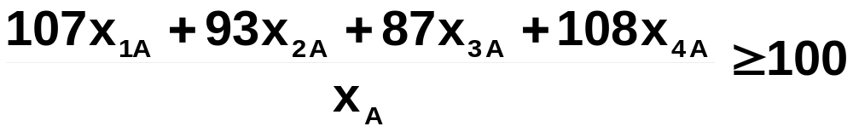
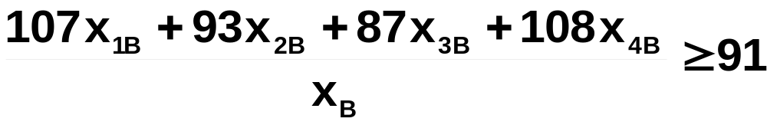
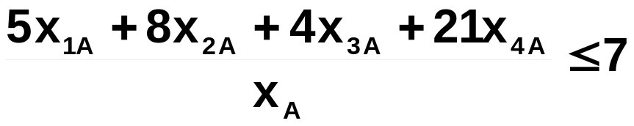

II. Modelos de Programación Matemática
Programación Lineal
II.1 Introducción y ejemplos de modelamiento.
NP, avgas A:
NP, avgas B:
RVP, avgas A:
RVP, avgas B:
Restricción de no negatividad x_{j} ≥ 0 ; j = 1,2,3,4
x_{jA} ≥ 0 ; x_{jB} ≥ 0; j = 1,2,3,4 ; x_{A} ≥ 0 ; x_{B} ≥ 0

Slide 38
II. Modelos de Programación Matemática
Programación Lineal
II.1 Introducción y ejemplos de modelamiento.
vi) Problema de expansión de la capacidad de un Sistema de Potencia Eléctrica:
En este problema se desea planificar la expansión de la capacidad de un sistema eléctrico para los siguientes T años. La demanda (estimada) para el año t corresponde a d_{t} MW para t = 1, 2, ..., T. La capacidad existente del sistema corresponde a c_{t} MW para el año t = 1, 2, ..., T.

Slide 39
II. Modelos de Programación Matemática
Programación Lineal
II.1 Introducción y ejemplos de modelamiento.
Existen 2 alternativas para la expansión de la capacidad del sistema:
Usar plantas térmicas a petróleo.
Usar plantas térmicas a gas.
Se requiere una inversión p_{t} por MW instalado de una planta a petróleo que esté operativa al comienzo del año t, y el correspondiente costo para una planta a gas es g_{t}.

Slide 40
II. Modelos de Programación Matemática
Programación Lineal
II.1 Introducción y ejemplos de modelamiento.
Por razones políticas y de seguridad, se ha decidido que no más del 30% de la capacidad instalada, corresponda a plantas a gas (nuevas).
Cada planta a petróleo tiene una vida de 20 años y una planta a gas una vida de 15 años.
Se desea proponer un plan de expansión al mínimo costo posible.

Slide 41
II. Modelos de Programación Matemática
Programación Lineal
II.1 Introducción y ejemplos de modelamiento.
Variables de decisión:
x_{t} : cantidad de MW expandidos en planta a petróleo al inicio del año t, con t = 1, 2, ..., T.
y_{t} : cantidad de MW expandidos en planta a gas al inicio del año t, con t = 1, 2, ..., T.
z_{t} : cantidad total de MW disponible en plantas nuevas a petróleo al inicio del año t.
w_{t} : cantidad total de MW disponible en plantas nuevas a gas al inicio del año t.

Slide 42

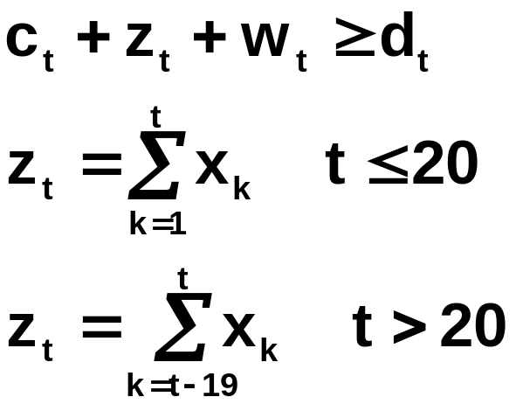
II. Modelos de Programación Matemática
Programación Lineal
II.1 Introducción y ejemplos de modelamiento.
Función Objetivo:
Restricciones:

Slide 43
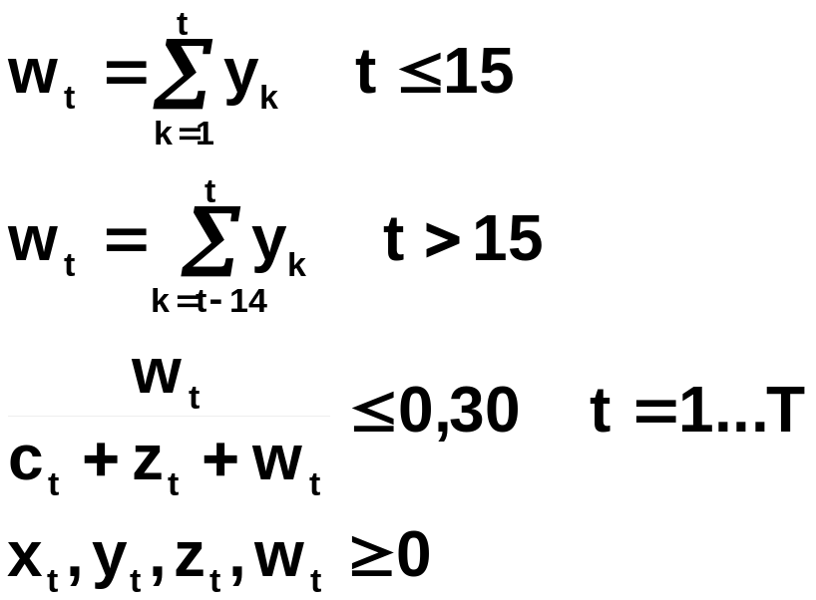
II. Modelos de Programación Matemática
Programación Lineal
II.1 Introducción y ejemplos de modelamiento.

Slide 44
II. Modelos de Programación Matemática
Programación Lineal
Temario:
II.1. Introducción y ejemplos de modelamiento.
II.2. Resolución gráfica de problemas.
II.3. Análisis de Sensibilidad.
II.4. El Método Simplex.
II.5. Dualidad en Programación Lineal.
II.6. Análisis de Sensibilidad o Post-Optimal

Slide 45
II. Modelos de Programación Matemática
Programación Lineal
II.2. Resolución gráfica de problemas.
Consideremos el siguiente problema a resolver gráficamente:
Max z = 3x₁ + 5x₂
sa: x₁ ≤ 4
2x₂ ≤ 12
3x₁ + 2x₂ ≤ 18
x₁,x₂ ≥ 0

Slide 46
II. Modelos de Programación Matemática
Programación Lineal
II.2. Resolución gráfica de problemas.
x₂
Región de puntos factibles
Curvas de Nivel
9
x* Solución Optima
x*
6
4
2
4
6
x₁

Slide 47
II. Modelos de Programación Matemática
Programación Lineal
II.2. Resolución gráfica de problemas.
En primer lugar, se debe obtener la región de puntos factibles en el plano, obtenida por medio de la intersección de todos los semi - espacios que determinan cada una de las inecuaciones presentes en las restricciones del problema.

Slide 48
II. Modelos de Programación Matemática
Programación Lineal
II.2. Resolución gráfica de problemas.
Enseguida, con el desplazamiento de las curvas de nivel de la función objetivo en la dirección de crecimiento de la función (que corresponde a la dirección del vector gradiente de la función, ∇z(x₁,x₂) = (3,5)^{T}), se obtiene la solución óptima del problema en la intersección de las rectas: 2x₂ = 12 y 3x₁+2x₂ = 18 (restricciones activas). Esto es:
x₁* = 2 x₂* = 6
z* = 3 x₁* + 5 x₂* = 36

Slide 49
II. Modelos de Programación Matemática
Programación Lineal
II.2. Resolución gráfica de problemas.
Notar que se pueden dar otras situaciones en la búsqueda de una solución óptima para esta clase de problemas:
  1) La solución óptima exista pero haya más de una. En el ejemplo, considere la nueva función objetivo: z = 6x₁+4x₂.
  2) El problema no tenga solución, dada una región de puntos factibles no - acotada. En el ejemplo, reemplace cada desigualdad ≤ por una ≥.
  3) El problema no tenga solución, porque no existen puntos factibles. En el ejemplo, suponga que agregamos la restricción: x₁ ≥ 5.

Slide 50


II. Modelos de Programación Matemática
Programación Lineal
Temario:
II.1. Introducción y ejemplos de modelamiento.
II.2. Resolución gráfica de problemas.
II.3. Análisis de Sensibilidad.
II.4. El Método Simplex.
II.5. Dualidad en Programación Lineal.
II.6. Análisis de Sensibilidad o Post-Optimal
Gestión de Investigación de Operaciones

Slide 51




II. Modelos de Programación Matemática
Programación Lineal
II.3. Análisis de sensibilidad.
4
3
4
6

Slide 52
II. Modelos de Programación Matemática
Programación Lineal
II.3. Análisis de sensibilidad.
A partir de la resolución gráfica del problema se tiene:
Solución óptima : x₁*= 2 ; x₂*= 2
Valor óptimo : z = z(2,2) = 70
El análisis de sensibilidad permite responder, entre otras, las siguientes preguntas:

Slide 53
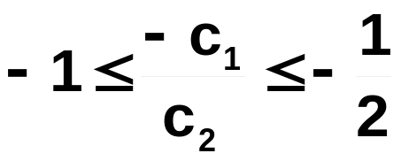
II. Modelos de Programación Matemática
Programación Lineal
II.3. Análisis de sensibilidad.
1) ¿Cuál es el intervalo de variación de algún coeficiente de la función objetivo, de modo que la actual solución siga siendo la óptima?
Sea z = c₁x₁+c₂x₂
La solución óptima de la nueva función, seguirá siendo: x₁*= 2 ; x₂*= 2 ssi:

Slide 54
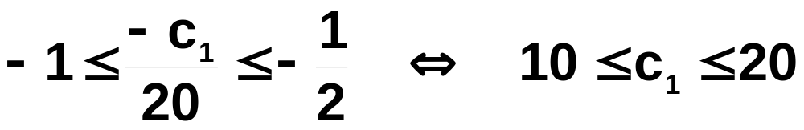
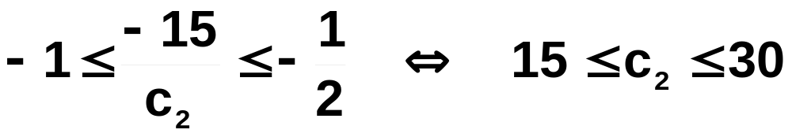
II. Modelos de Programación Matemática
Programación Lineal
II.3. Análisis de sensibilidad.
También podemos estudiar el intervalo de un sólo coeficiente, dejando el resto de los parámetros fijos:
Para C₁:
Para C₂:

Slide 55
II. Modelos de Programación Matemática
Programación Lineal
II.3. Análisis de sensibilidad.
2) ¿ Cuál es la variación del actual valor óptimo de la función objetivo, si cambamos en una unidad algún coeficiente del lado derecho de las restricciones ?
Estudiaremos por separado las variaciones de cada uno de los coeficientes del lado derecho de las restricciones, de modo preservar la geometría del problema, esto es, que se conserven las mismas restricciones activas de la solución óptima inicial.

Slide 56
II. Modelos de Programación Matemática
Programación Lineal
II.3. Análisis de sensibilidad.
Primera restricción.
La mayor variación del coeficiente del lado derecho se alcanza en x₁ = 0 y x₂ = 4, de donde se obtiene:
z(0,4) = 15 x 0 + 20 x 4 = 80 y b₁* = 0 + 2 x 4 = 8
La menor variación del coeficiente del lado derecho se alcanza en: x₁ = 4 ; x₂ = 0, de donde se obtiene:
z(4,0) = 15 x 4 + 20 x 0 = 60 y b₁ = 4 + 2 x 0 = 4

Slide 57
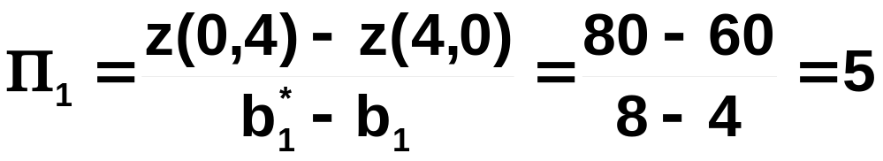
II. Modelos de Programación Matemática
Programación Lineal
II.3. Análisis de sensibilidad.
De aquí, se calcula el precio sombra Π₁, que indica la razón o tasa de cambio de la función objetivo con respecto al cambio en una unidad del lado derecho:

Slide 58
II. Modelos de Programación Matemática
Programación Lineal
II.3. Análisis de sensibilidad.
Segunda restricción.
La mayor variación del coeficiente del lado derecho se alcanza en x₁ = 6 y x₂ = 0, de donde se obtiene:
z(0,4) = 15 x 6 + 20 x 0 = 90 y b₁*= 2 x 6 + 2x0 = 12
La menor variación del coeficiente del lado derecho se alcanza en: x₁= 0 ; x₂= 3, de donde se obtiene:
z(4,0) = 15 x 0 + 20 x 3 = 60 y b₁= 2 x 0 + 2 x 3 = 6

Slide 59
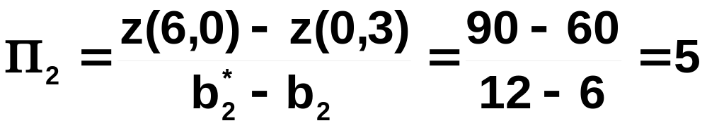
II. Modelos de Programación Matemática
Programación Lineal
II.3. Análisis de sensibilidad.
De aquí, se calcula el precio sombra P₂, que indica la razón o tasa de cambio de la función objetivo con respecto al cambio en una unidad del lado derecho:

Slide 60
II. Modelos de Programación Matemática
Programación Lineal
Temario:
II.1. Introducción y ejemplos de modelamiento.
II.2. Resolución gráfica de problemas.
II.3. Análisis de Sensibilidad.
II.4. El Método Simplex.
II.5. Dualidad en Programación Lineal.
II.6. Análisis de Sensibilidad o Post-Optimal

Slide 61
II. Modelos de Programación Matemática
Programación Lineal
II.4. El Método Simplex.
En lo que sigue consideremos el siguiente problema de programación lineal en su forma estándar.
Min c₁x₁ + c₂x₂ + ... + c_{n}x_{n}
sa a₁₁x₁ + a₁₂x₂ + ... + a_{1n}x_{n} = b₁
a₂₁x₁ + a₂₂x₂ + ... + a_{2n}x_{n} = b₂
... ... ...
a_{m1}x₁ + a_{m2}x₂ + ... + a_{mn}x_{n} = b_{m}
x_{i} ≥ 0, i = 1, 2, ..., n y m ≤ n

Slide 62
II. Modelos de Programación Matemática
Programación Lineal
II.4. El Método Simplex.
Matricialmente escrito como:
Min c^{T}x
sa Ax = b
x ≥ 0
No existe pérdida de la generalidad al suponer que un problema viene dado en la forma estándar. En efecto, si tuviésemos el siguiente problema:

Slide 63
II. Modelos de Programación Matemática
Programación Lineal
II.4. El Método Simplex.
P) Max 9u + 2v + 5z
sa 4u + 3v + 6z ≤ 50
u + 2v + 3z ≥ 8
2u – 4v + z = 5
u,v ≥ 0
z ∈ IR
Es posible reformular de manera equivalente el problema anterior usando que:

Slide 64
II. Modelos de Programación Matemática
Programación Lineal
II.4. El Método Simplex.
1) Siempre es posible llevar un problema de maximización a uno de minimización. Si f(x) es la función objetivo a maximizar y x* es la solución óptima:
f(x*) ≥ f(x) , ∀ x factible
- f(x*) ≤ - f(x) , ∀ x factible
∴ x* es también mínimo de - f(x)

Slide 65
II. Modelos de Programación Matemática
Programación Lineal
II.4. El Método Simplex.
2) Cada restricción del tipo ≤ puede ser llevada a una ecuación de igualdad usando una (nueva) variable de holgura no negativa, con un coeficiente nulo en la función objetivo.
3) De igual modo, cada restricción del tipo ≥ puede ser llevada a una ecuación de igualdad usando una variable de exceso no negativa.
4) Siempre es posible escribir una variable libre de signo como la diferencia de dos variables no negativas.

Slide 66
II. Modelos de Programación Matemática
Programación Lineal
II.4. El Método Simplex.
En resumen el problema P) puede ser escrito de manera equivalente como:
Min - 9x₁ - 2x₂ - 5x₃ + 5x₄ + 0x₅ + 0x₆
sa: 4x₁ + 3x₂ + 6x₃ - 6x₄ + x₅ =50
x₁ + 2x₂ - 3x₃ + 3x₄ - x₆ = 8
2x₁ - 4x₂ + x₃ - x₄ = 5
x_{i} ≥ 0, i=1,2,3,4,5,6.

Slide 67
II. Modelos de Programación Matemática
Programación Lineal
II.4. El Método Simplex.
Con u = x₁
v = x₂
z = x₃ - x₄
s₁ = x_{5 (HOLGURA)}
s₂ = x_{6 (EXCESO)}
La búsqueda de la solución óptima se restringe a encontrar un vértice óptimo y cada vértice del conjunto de las restricciones del problema, llamado región de puntos factibles, corresponde a una solución básica factible del sistema Ax = b.

Slide 68
II. Modelos de Programación Matemática
Programación Lineal
II.4. El Método Simplex.
Esta solución básica factible, corresponde a su vez a aquellas soluciones que resultan de resolver el sistema para exactamente m variables, fijando las restantes n-m en cero, llamadas respectivamente variables básicas y no-básicas, que además deben satisfacer condiciones de no-negatividad.

Slide 69
II. Modelos de Programación Matemática
Programación Lineal
II.4. El Método Simplex.
Teorema Fundamental de la Programación Lineal:
Si un problema tiene solución óptima, tiene una solución básica factible óptima.
Dada una matriz B de m x m invertible, esta induce una partición de las variables y parámetros del modelo como lo muestra la siguiente diapositiva.

Slide 70
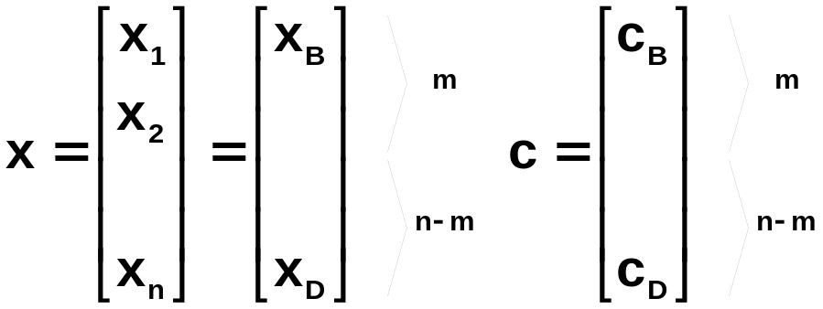
II. Modelos de Programación Matemática
Programación Lineal
II.4. El Método Simplex.
n
B
D
A =
m
x_{B} :variables básicas.
x_{D} :variables no básicas.
c_{B} :costos básicos.
c_{D} :costos no básicos.
m
n-m
B : es llamada una matriz de base

Slide 71
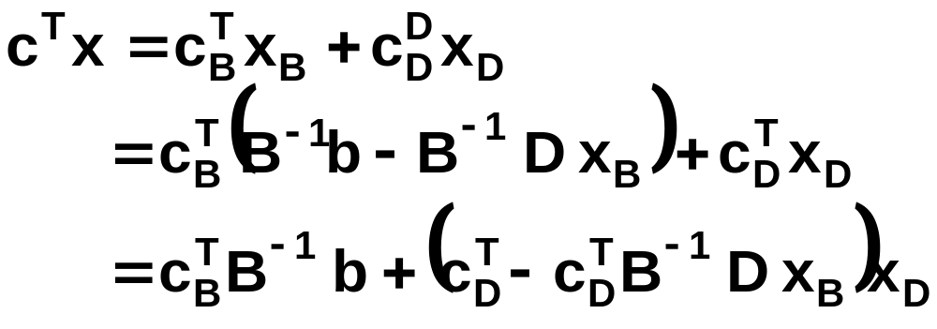
II. Modelos de Programación Matemática
Programación Lineal
II.4. El Método Simplex.
Criterio de Optimalidad:
valor actual de la función obj.
vector de costos reducidos.

Slide 72
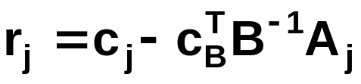
II. Modelos de Programación Matemática
Programación Lineal
II.4. El Método Simplex.
La ecuación que define cada uno de los costos reducidos es:
Donde j es el índice de variable no-básica y A_{j} la respectiva columna en A de esa variable.
La actual solución básica factible es óptima ssi r_{j} ≥ ∀j, existe una variable no básica x_{p} con costo reducido negativo, que entra a la nueva base.

Slide 73
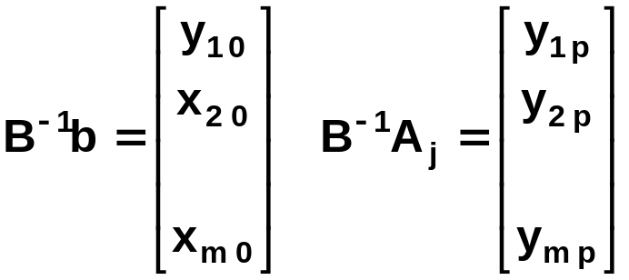
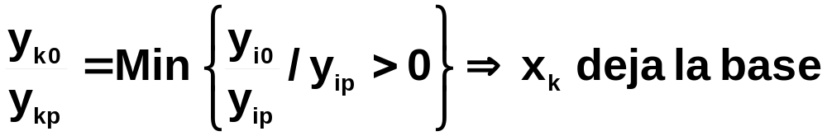
II. Modelos de Programación Matemática
Programación Lineal
II.4. El Método Simplex.
Para decidir quién deja la base, es necesario calcular el mayor valor que puede tomar la variable entrante que garantiza la factibilidad de la nueva solución básica, con:
y se debe calcular:

Slide 74
II. Modelos de Programación Matemática
Programación Lineal
II.4. El Método Simplex.
Ejemplo.
Resolver el siguiente problema de P.L.
Max 40x + 60y
sa: 2x + y ≤ 70
x + y ≤ 40
x + 3y ≤ 90
x,y ≥ 0

Slide 75
II. Modelos de Programación Matemática
Programación Lineal
II.4. El Método Simplex.
Se deben agregar 3 variables de holgura ( x₁ , x₂ , x₃ var.básicas), y llevar a forma estándar (x₄ = x y x₅ = y).
Min -40x₄ – 60x₅
sa: x₁ + 2x₄ + x₅ = 70
x₂ + x₄ + x₅ = 40
x₃ + x₄ + 3x₅ = 90
x_{i} ≥ 0, i = 1, 2, 3, 4, 5

Slide 76
II. Modelos de Programación Matemática
Programación Lineal
II.4. El Método Simplex.
Tabla inicial:
x₁ | x₂ | x₃ | x₄ | x₅
1 | 0 | 0 | 2 | 1 | 70
0 | 1 | 0 | 1 | 1 | 40
0 | 0 | 1 | 1 | 3 | 90
0 | 0 | 0 | -40 | -60 | 0

Slide 77
II. Modelos de Programación Matemática
Programación Lineal
II.4. El Método Simplex.
Usamos como variable entrante a la base x₅ (pues r₅<0).
Se calcula Min { 70/1, 40/1, 90/3 } = 30, por lo tanto sale x₃.
x₁ | x₂ | x₃ | x₄ | x₅
1 | 0 | 0 | 2 | 1 | 70
0 | 1 | 0 | 1 | 1 | 40
0 | 0 | 1 | 1 | 3 | 90
0 | 0 | 0 | -40 | -60 | 0

Slide 78
II. Modelos de Programación Matemática
Programación Lineal
II.4. El Método Simplex.
Actualizando, queda la siguiente tabla (no óptima), donde la variable entrante a la base es x₄ (pues r₄<0).
Se calcula Min { 40/(5/3), 10/(2/3), 30/(1/3) } = 15, por lo tanto x₂ deja la base actual.
x₁ | x₂ | x₃ | x₄ | x₅
1 | 0 | -1/3 | 5/3 | 0 | 40
0 | 1 | -1/3 | 2/3 | 0 | 10
0 | 0 | 1/3 | 1/3 | 1 | 30
0 | 0 | 20 | -20 | 0 | 1800

Slide 79
II. Modelos de Programación Matemática
Programación Lineal
II.4. El Método Simplex.
Actualizando, queda la siguiente tabla final:
Como todos los costos reducidos son mayores o iguales que cero nos encontramos en la solución óptima.
x₁ | x₂ | x₃ | x₄ | x₅
1 | -5/2 | ½ | 0 | 0 | 15
0 | -1/3 | -1/2 | 1 | 0 | 15
0 | 1/3 | ½ | 0 | 1 | 25
0 | 20 | 10 | 0 | 0 | 2100

Slide 80
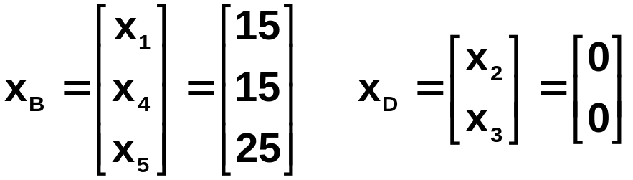
II. Modelos de Programación Matemática
Programación Lineal
II.4. El Método Simplex.
z* = - 40 x 15 - 60 x 25 = - 2100
En la formulación inicial, tenemos como solución óptima x*=15, y *=25, con valor óptimo 2.100.

Slide 81
II. Modelos de Programación Matemática
Programación Lineal
II.4. El Método Simplex.
Resumen del Método Simplex:
Paso 0 : Escribir el problema de programación lineal en su forma estándar.
Paso 1 : Escoger una solución básica factible inicial.
Paso 2 : Escoger una variable no - básica con costo reducido negativo que determina la variable entrante y seguir al paso tres. Sin embargo, si todos los costos reducidos son mayores que cero , parar, ya que la actual solución es la óptima.

Slide 82
II. Modelos de Programación Matemática
Programación Lineal
II.4. El Método Simplex.
Paso 3 : Calcular el criterio de factibilidad que determina que variable deja la base. Si todos los cuocientes son negativos: problema no - acotado, parar.
Paso 4 :Actualizar la tabla de modo de despejar el valor de las nuevas variables básicas, los costos reducidos y el valor de la función objetivo. Volver al Paso 2.

Slide 83
II. Modelos de Programación Matemática
Programación Lineal
II.4. El Método Simplex.
No siempre es fácil obtener una solución básica factible inicial, en las variables originales del modelo. Para conseguir esto existen varios procedimientos como son:
  Método Simplex de dos fases.
  Método de la M – grande.

Slide 84
II. Modelos de Programación Matemática
Programación Lineal
II.4. El Método Simplex.
Método Simplex de dos Fases.
Fase 1: Se considera un problema auxiliar que resulta de agregar tantas variables auxiliares a las restricciones del problema, de modo de obtener una solución básica factible. Resolver por Simplex un nuevo problema que considera como función objetivo la suma de las variables auxiliares. Si el valor óptimo es cero ir a la Fase 2. En caso contrario, no existe solución factible.

Slide 85
II. Modelos de Programación Matemática
Programación Lineal
II.4. El Método Simplex.
Método Simplex de dos Fases.
Fase 2: Resolver por Simplex el problema original a partir de la solución básica factible hallada en la Fase1.
Ejemplo: Max 2x₁ + x₂
sa: 10x₁ + 10x₂ ≤ 9
10x₁ + 5x₂ ≥ 1
x₁,x₂ ≥ 0

Slide 86
II. Modelos de Programación Matemática
Programación Lineal
II.4. El Método Simplex.
Método Simplex de dos Fases.
Se debe agregar una variable de holgura (x₃) y una variable de exceso (x₄), y llevarlo a su forma estándar.
Min -2x₁ - x₂
sa: 10x₁ + 10x₂ +x₃ = 9
10x₁ + 5x₂ - x₄ = 1
x₁,x₂, x₃, x₄ ≥ 0

Slide 87
II. Modelos de Programación Matemática
Programación Lineal
II.4. El Método Simplex.
Método Simplex de dos Fases.
Aplicamos Simplex de dos Fases :
Fase 1: Min x₅
sa: 10x₁ + 10x₂ +x₃ = 9
10x₁ + 5x₂ - x₄ + x₅ = 1
x₁,x₂, x₃, x₄, x₅≥ 0

Slide 88
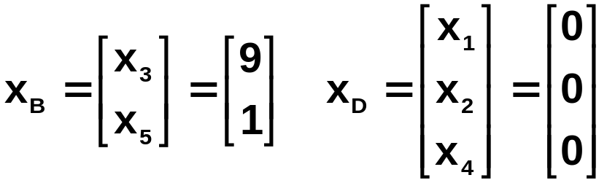
II. Modelos de Programación Matemática
Programación Lineal
II.4. El Método Simplex.
Método Simplex de dos Fases.
Quedando la siguiente tabla:
donde:
x₁ | x₂ | x₃ | x₄ | x₅
10 | 10 | 1 | 0 | 0 | 9
10 | 5 | 0 | -1 | 1 | 1
0 | 0 | 0 | 0 | 1 | 0

Slide 89
II. Modelos de Programación Matemática
Programación Lineal
II.4. El Método Simplex.
Método Simplex de dos Fases.
Luego se hace cero el costo reducido de la variable x₅ de la tabla anterior, y queda la siguiente tabla inicial.
x₁ | x₂ | x₃ | x₄ | x₅
10 | 10 | 1 | 0 | 0 | 9
10 | 5 | 0 | -1 | 1 | 1
-10 | -5 | 0 | 1 | 0 | -1

Slide 90
II. Modelos de Programación Matemática
Programación Lineal
II.4. El Método Simplex.
Método Simplex de dos Fases.
La variable entrante a la base es x₁ ( pues r₁ < 0).
Calculamos Min { 9/10, 1/10}= 1/10, por lo tanto sale x₅.
x₁ | x₂ | x₃ | x₄ | x₅
10 | 10 | 1 | 0 | 0 | 9
10 | 5 | 0 | -1 | 1 | 1
-10 | -5 | 0 | 1 | 0 | -1

Slide 91
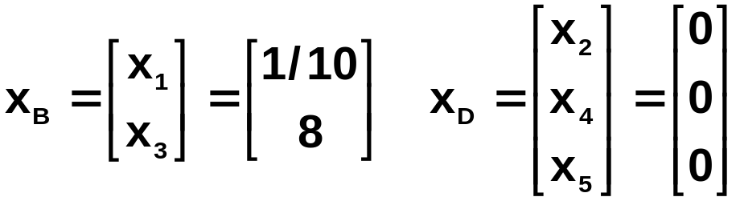
II. Modelos de Programación Matemática
Programación Lineal
II.4. El Método Simplex.
Método Simplex de dos Fases.
Obteniéndose la siguiente tabla final:
x₁ | x₂ | x₃ | x₄ | x₅
0 | 5 | 1 | 1 | -1 | 8
1 | ½ | 0 | -1/10 | 1/10 | 1/10
0 | 0 | 0 | 0 | 1 | 0

Slide 92
II. Modelos de Programación Matemática
Programación Lineal
II.4. El Método Simplex.
Método Simplex de dos Fases.
Donde, al anterior, corresponde a la solución óptima del problema en la Fase 1, con valor óptimo 0. De aquí entonces tomamos x₁ y x₃ como variables básicas.
Fase 2:
x₁ | x₂ | x₃ | x₄
0 | 5 | 1 | 1 | 8
1 | ½ | 0 | -1/10 | 1/10
-2 | -1 | 0 | 0 | 0

Slide 93
II. Modelos de Programación Matemática
Programación Lineal
II.4. El Método Simplex.
Método Simplex de dos Fases.
En la tabla hacemos 0 los costos reducidos de variables básicas
Luego la variable entrante a la base es x₄ (pues r₄<0). Y calculando Min { 8/1, (-1/10)/(1/10) } = 8, se tiene que sale x₃.
x₁ | x₂ | x₃ | x₄
0 | 5 | 1 | 1 | 8
1 | ½ | 0 | -1/10 | 1/10
0 | 0 | 0 | -1/5 | 1/5

Slide 94
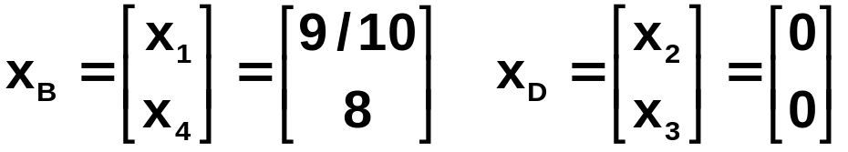
II. Modelos de Programación Matemática
Programación Lineal
II.4. El Método Simplex.
Método Simplex de dos Fases.
Quedando:
donde la solución óptima del problema resulta ser:
x₁ | x₂ | x₃ | x₄
0 | 5 | 1 | 1 | 8
1 | 1 | 0 | 1/10 | 9/10
0 | 1 | 1/5 | 0 | 9/5

Slide 95
II. Modelos de Programación Matemática
Programación Lineal
II.4. El Método Simplex.
Método Simplex de dos Fases.
Algunos casos especiales
1) Problema Infactible. Esta situación se detecta cuando el valor óptimo del problema de la Fase 1 da mayor que cero.
2) Múltiples soluciones óptimas. Esta situación se detecta cuando existen costos reducidos iguales a cero en una o más de las variables básicas óptimas.

Slide 96
II. Modelos de Programación Matemática
Programación Lineal
II.4. El Método Simplex.
Método Simplex de dos Fases.
3) Problema no acotado. Esta situación se detecta cuando al realizar el cálculo de la variable que deja la base, todos los elementos y_{kj} de la columna j en la tabla, son negativos para j el índice de una variable no básica con costo reducido negativo.

Slide 97
II. Modelos de Programación Matemática
Programación Lineal
Temario:
II.1. Introducción y ejemplos de modelamiento.
II.2. Resolución gráfica de problemas.
II.3. Análisis de Sensibilidad.
II.4. El Método Simplex.
II.5. Dualidad en Programación Lineal.
II.6. Análisis de Sensibilidad o Post-Optimal

Slide 98
II. Modelos de Programación Matemática
Programación Lineal
II.5. Dualidad en Programación Lineal.
Consideremos un ejemplo de producción de 2 productos finales que hacen uso de tres recursos escasos (máquinas), cuyas disponibilidades en horas corresponden a los lados derechos de las restricciones.
P) Max 40x₁ + 60x₂
sa: 2x₁+2x₂ ≤ 70
x₁ + x₂ ≤ 40
x₁ + 3x₂ ≤ 90
x₁, x₂ ≥ 0

Slide 99
II. Modelos de Programación Matemática
Programación Lineal
II.5. Dualidad en Programación Lineal.
La solución óptima y el valor óptimo del problema P) esta dada por:
x₁* = 5
x₂* = 25
z = v(p) = 2100

Slide 100
II. Modelos de Programación Matemática
Programación Lineal
II.5. Dualidad en Programación Lineal.
En lo que sigue, combinaremos las distintas restricciones del problema, ponderando por los valores π₁, π₂ y π₃ cada una, respectivamente, de modo de obtener la mejor cota superior del valor óptimo del problema P). Vale decir:
π₁(2x₁+2x₂) + π₂(x₁+x₂) + π₃(x₁+3x₂) ≤ 70 π₁ +
40 π₂ + 90 π₃

Slide 101
II. Modelos de Programación Matemática
Programación Lineal
II.5. Dualidad en Programación Lineal.
Para garantizar que el lado derecho de esta última desigualdad sea una cota superior de la función objetivo se debe cumplir que :
2 π₁ + π₂ + π₃ ≥ 40
2π₁ + π₂ + 3 π₃ ≥ 60

Slide 102
II. Modelos de Programación Matemática
Programación Lineal
II.5. Dualidad en Programación Lineal.
La mejor elección de esta cota se obtendría al resolver:
D) Min 70 π₁ + 40 π₂ + 90 π₃
sa: 2 π₁ + π₂ + π₃ ≥ 40
2π₁ + π₂ + 3 π₃ ≥ 60
π₁, π₂, π₃ ≥ 0

Slide 103
II. Modelos de Programación Matemática
Programación Lineal
II.5. Dualidad en Programación Lineal.
Este problema se conoce como el problema “ Dual” D) asociado al problema “Primal” P).
También resulta que al formular el problema dual de D) se obtiene el problema primal (o uno equivalente).
Cualquiera de los dos entrega la misma información y el valor óptimo alcanzado es el mismo.

Slide 104
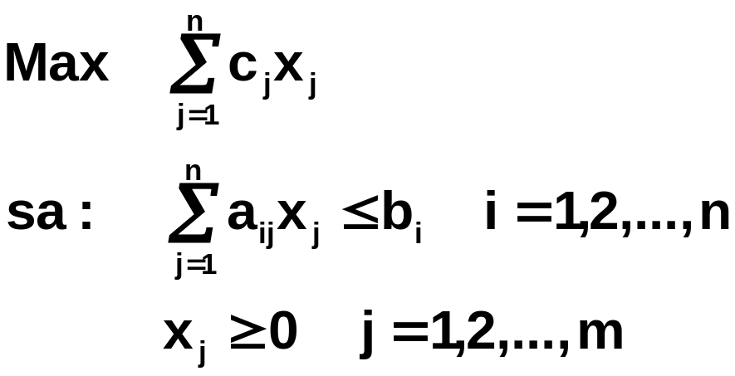
II. Modelos de Programación Matemática
Programación Lineal
II.5. Dualidad en Programación Lineal.
Más generalmente, si el problema primal es:
P)

Slide 105
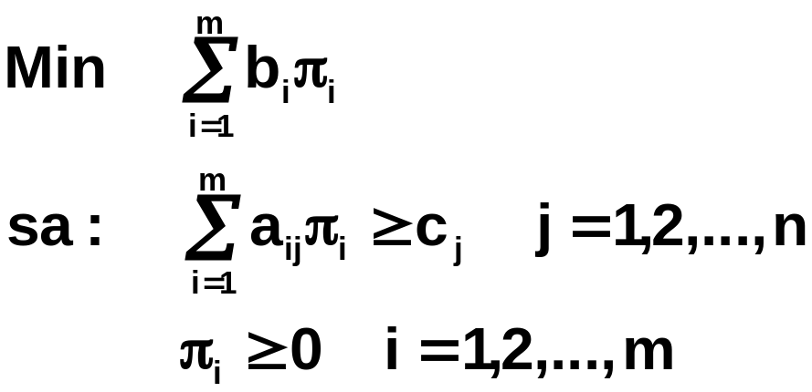
II. Modelos de Programación Matemática
Programación Lineal
II.5. Dualidad en Programación Lineal.
su dual resulta el problema:
D)

Slide 106
II. Modelos de Programación Matemática
Programación Lineal
II.5. Dualidad en Programación Lineal.
Lo que se puede expresar en forma matricial como:
P) Max c^{T}x
sa: Ax ≤ b
x ≥ 0
D) Min b^{T} π
sa: A^{T} π ≥ c
π ≥ 0

Slide 107
II. Modelos de Programación Matemática
Programación Lineal
II.5. Dualidad en Programación Lineal.
Si el problema primal corresponde a:
P) Max -c^{T}x
sa: Ax ≥ b
x ≥ 0
Su dual resulta ser:
D) Min -b^{T} π
sa: A^{T} π ≤ c
π ≥ 0
Es decir, el dual del dual es el problema primal

Slide 108
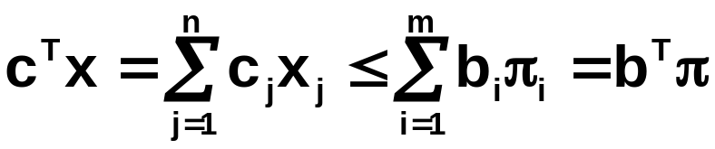
II. Modelos de Programación Matemática
Programación Lineal
II.5. Dualidad en Programación Lineal.
Teorema de dualidad débil:
Si x ∈ IR^{n}, es una solución factible del problema primal P) y π ∈ IR^{m}, una solución factible del problema dual D), entonces:
En particular, si ambas soluciones son los óptimos de sus respectivos problemas, sus valores óptimos cumplen que :
v(P) ≤ v(D)

Slide 109
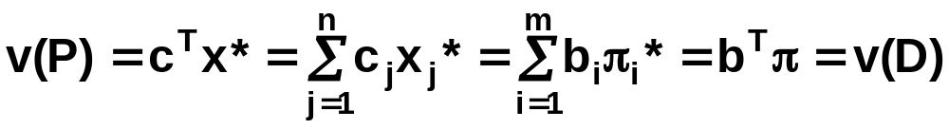
II. Modelos de Programación Matemática
Programación Lineal
II.5. Dualidad en Programación Lineal.
Teorema de dualidad fuerte:
Si x* = (x₁*, x₂*, ..., x_{n}*)^{T}, es una solución óptima problema primal P), entonces el problema dual D) tiene solución óptima π* = (π₁*, π₂*, ..., π_{m}*)^{T} que satisface:
Además:
i)Si P) es no-acotado entonces D) es infactible.
ii)Si D) es no-acotado entonces P) es infactible.

Slide 110
II. Modelos de Programación Matemática
Programación Lineal
II.5. Dualidad en Programación Lineal.
Ejemplo: P) Min 3x₁ + 4x₂ + 5x₃
sa: x₁+ 2x₂ + 3x₃ ≥ 5
2x₁ + 2x₂ + x₃ ≥ 6
x₁, x₂, x₃ ≥ 0
D) Max 5 π₁ + 6 π₂
sa: π₁ + 2π₂ ≤ 3
2π₁ + 2π₂ ≤ 4
3π₁ + π₂ ≤ 5
π₁, π₂ ≥ 0

Slide 111
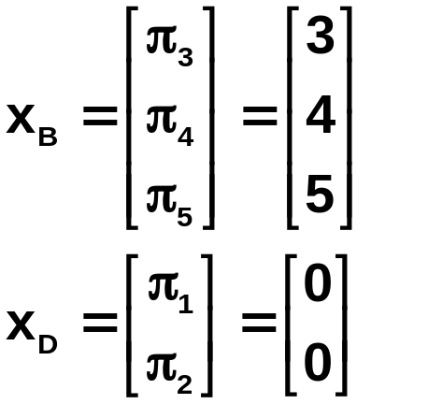
II. Modelos de Programación Matemática
Programación Lineal
II.5. Dualidad en Programación Lineal.
Resolvemos D) por Simplex, en su forma estándar:
Luego la variable entrante a la base es π₂ (pues r₂<0). Y calculando Min { 3/2, 4/2, 5/1 } = 3/2, se tiene que sale π₃
π₁ | π₂ | π₃ | π₄ | π₅
1 | 2 | 1 | 0 | 0 | 3
2 | 2 | 0 | 1 | 0 | 4
3 | 1 | 0 | 0 | 1 | 5
-5 | -6 | 0 | 0 | 0 | 0

Slide 112
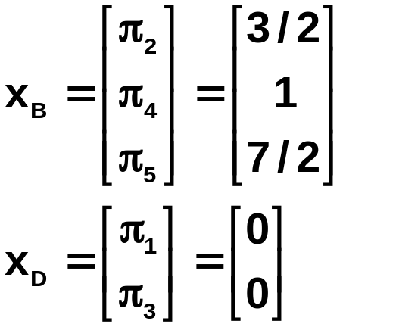
II. Modelos de Programación Matemática
Programación Lineal
II.5. Dualidad en Programación Lineal.
Luego la variable entrante a la base es π₁ (pues r₂<0). Y calculando Min { (3/2)/(1/2), 1/1, (7/2)/(5/2)} = 1, se tiene que sale π₄
π₁ | π₂ | π₃ | π₄ | π₅
½ | 1 | ½ | 0 | 0 | 3/2
1 | 0 | -1 | 1 | 0 | 1
5/2 | 0 | -1/2 | 0 | 1 | 7/2
-2 | 0 | 3 | 0 | 0 | 9

Slide 113
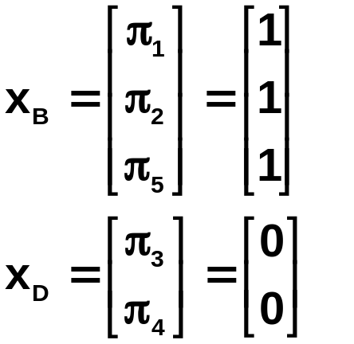
II. Modelos de Programación Matemática
Programación Lineal
II.5. Dualidad en Programación Lineal.
Sol. óptima de D):
π₁* = 1; π₂* = 1; v(D) = 11
Sol. óptima de P):
x₁* = 1; x₂* = 2; x₃* = 0; v(P) = 11
π₁ | π₂ | π₃ | π₄ | π₅
0 | 1 | 1 | -1/2 | 0 | 1
1 | 0 | -1 | 1 | 0 | 1
0 | 0 | 2 | -5/2 | 1 | 1
0 | 0 | 1 | 2 | 0 | 11

Slide 114
II. Modelos de Programación Matemática
Programación Lineal
II.5. Dualidad en Programación Lineal.
Método Simplex Dual:
La idea de este método consiste en resolver de alguna manera el problema dual asociado a P) en la tabla y variables del problema primal P), según veremos en su aplicación a un problema primal (ejercicio anterior).
Min 3x₁ + 4x₂ + 5x₃
sa: x₁+ 2x₂ + 3x₃ ≥ 5
2x₁ + 2x₂ + x₃ ≥ 6
x₁, x₂, x₃ ≥ 0

Slide 115
II. Modelos de Programación Matemática
Programación Lineal
II.5. Dualidad en Programación Lineal.
Método Simplex Dual:
Min 3x₁ + 4x₂ + 5x₃ + 0x₄ + 0x₅
sa: x₁ + 2x₂ + 3x₃ - x₄ ≥ 5 x(-1)
2x₁ + 2x₂ + x₃ - x₅ ≥ 6 x(-1)
x₁, x₂, x₃, x₄, x₅ ≥ 0
x₁ | x₂ | x₃ | x₄ | x₅
-1 | -2 | -3 | 1 | 0 | -5
-2 | -2 | -1 | 0 | 1 | -6
3 | 4 | 5 | 0 | 0 | 0

Slide 116
II. Modelos de Programación Matemática
Programación Lineal
II.5. Dualidad en Programación Lineal.
Método Simplex Dual:
En la tabla anterior se toman dos variables de exceso x₄ y x₅ , y se multiplica por un número negativo con la finalidad de encontrar la matriz identidad IR^{n}, además es necesaria la condición de que los costos reducidos de la tabla sean mayores que cero ( lo que en este caso se cumple).

Slide 117
II. Modelos de Programación Matemática
Programación Lineal
II.5. Dualidad en Programación Lineal.
Método Simplex Dual:
En la tabla anterior se escoge, usando el lado derecho, alguna variable con valor negativo.
Escogemos x₅ , variable que dejará la base. Enseguida , se obtiene la variable entrante calculando:
Min { (-3/-2) , (-4/-2),(-5/-1)} = 3/2.
De donde resulta que x₁ entra a la base.

Slide 118
II. Modelos de Programación Matemática
Programación Lineal
II.5. Dualidad en Programación Lineal.
Método Simplex Dual:
La tabla posee aún un lado derecho negativo (costos reducidos negativos del problema dual), por lo cual no es factible en P).
x₁
x₂
x₃
x₄
x₅
0
-1
-5/2
1
-1/2
-2
1
1
1/2
0
-1/2
3
0
1
7/2
0
3/2
-9

Slide 119
II. Modelos de Programación Matemática
Programación Lineal
II.5. Dualidad en Programación Lineal.
Método Simplex Dual:
x₄ (=-2) deja la base, luego calculamos :
Min {(-1/-1),((-7/2)/(-5/2)),((-3/2)/(-1/2))} = 1, por lo que x₂ entra a la base.
x₁ | x₂ | x₃ | x₄ | x₅
0 | 1 | 5/2 | -1 | ½ | 2
1 | 0 | -2 | 1 | -1 | 1
0 | 0 | 1 | 1 | 1 | -11

Slide 120
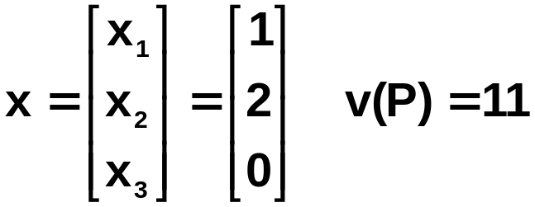
II. Modelos de Programación Matemática
Programación Lineal
II.5. Dualidad en Programación Lineal.
Método Simplex Dual:
La tabla posee lados derechos no-negativos (costos reducidos positivos del problema dual) y también los costos reducidos de las variables no básicas x₃, x₄ y x₅ son no-negativos , por lo que tenemos una solución factible en P) que es la solución óptima del problema.

Slide 121
II. Modelos de Programación Matemática
Programación Lineal
Temario:
II.1. Introducción y ejemplos de modelamiento.
II.2. Resolución gráfica de problemas.
II.3. Análisis de Sensibilidad.
II.4. El Método Simplex.
II.5. Dualidad en Programación Lineal.
II.6. Análisis de Sensibilidad o Post-Optimal

Slide 122



II. Modelos de Programación Matemática
Programación Lineal
II.6. Análisis de Sensibilidad o Post-Optimal
1) ¿Qué ocurre con las actuales variables básicas si se cambia algún coeficiente del lado derecho (b)?
Si calculamos: y se cumple:
Las mismas variables básicas lo son también de la nueva solución óptima, calculada con el nuevo .
Si lo anterior no se cumple, se puede aplicar el Método Simplex Dual.

Slide 123

II. Modelos de Programación Matemática
Programación Lineal
II.6. Análisis de Sensibilidad o Post-Optimal
2) ¿ Qué ocurre con la actual solución óptima si se agrega una nueva variable al problema ?
Para decidir si la actual solución básica es óptima para el nuevo problema, calculamos el costo reducido de la nueva variable mediante la formula:

Slide 124
II. Modelos de Programación Matemática
Programación Lineal
II.6. Análisis de Sensibilidad o Post-Optimal
donde k es el índice de la nueva variable y A_{k} su respectiva columna en la matriz de coeficientes. Si se cumple que r_{k}≥0 se conserva la actual solución óptima. En caso contrario, se sigue con el Simplex.

Slide 125


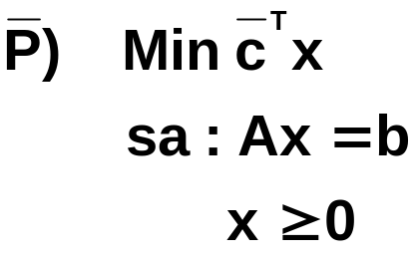
II. Modelos de Programación Matemática
Programación Lineal
II.6. Análisis de Sensibilidad o Post-Optimal
3) ¿ Que ocurre con la actual solución óptima del problema P) si se cambian los coeficientes que definen la función objetivo ?
Supongamos que el vector de coeficientes en la función objetivo cambia a un vector
La actual solución óptima también lo es para
con:

Slide 126
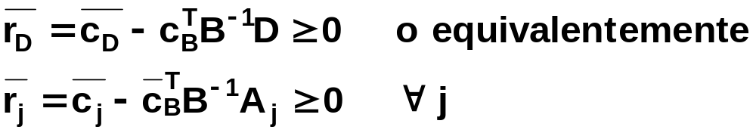
II. Modelos de Programación Matemática
Programación Lineal
II.6. Análisis de Sensibilidad o Post-Optimal
Siempre que los nuevos costos reducidos sean mayores o iguales a cero (notar que también cambia el valor de la función objetivo en la actual solución óptima). Es decir se debe cumplir que:
En caso contrario, se aplica el Simplex a partir de la tabla final de P) con los nuevos costos reducidos y nuevo valor de la actual solución básica.

Slide 127
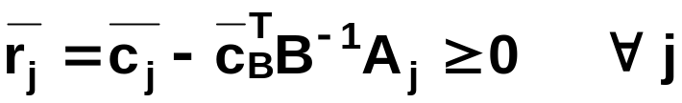
II. Modelos de Programación Matemática
Programación Lineal
II.6. Análisis de Sensibilidad o Post-Optimal
Veamos los cambios que tienen lugar cuando sólo varía un coeficiente del vector c de la función obj.
a) Cambio de un coeficiente asociado a una variable no-básica x_{J}:
Se conserva la misma solución óptima del problema P) ssi. para esa variable x_{J}:

Slide 128


II. Modelos de Programación Matemática
Programación Lineal
II.6. Análisis de Sensibilidad o Post-Optimal
Consideremos :
Por lo tanto se conserva la misma solución ssi:

Slide 129
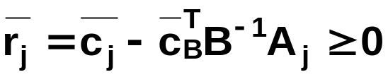
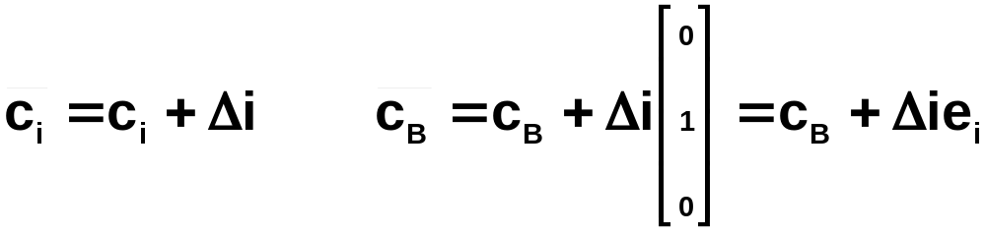
II. Modelos de Programación Matemática
Programación Lineal
II.6. Análisis de Sensibilidad o Post-Optimal
b) Cambio en un coeficiente de la función objetivo asociado a una variable básica:
En este caso para tener la misma solución óptima, se debe cumplir que el costo reducido de todas las variables.a cero.

Slide 130
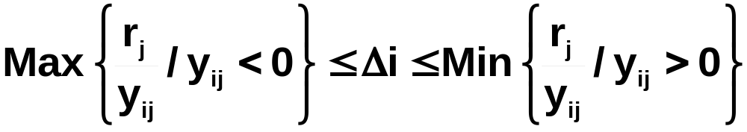
II. Modelos de Programación Matemática
Programación Lineal
II.6. Análisis de Sensibilidad o Post-Optimal
Si el incremento es cualquiera en el siguiente intervalo, se conserva la misma solución óptima:
donde r_{j} es el costo reducido de la respectiva variable no básica en la actual solución óptima y los coeficientes y_{ij} denotan las entradas en la tabla final del Simplex asociadas a la variable básica x_{i} (cuyo costo cambia) y la respectiva variable no básica x_{j}

Slide 131
II. Modelos de Programación Matemática
Programación Lineal
II.6. Análisis de Sensibilidad o Post-Optimal
Ejemplo:
La siguiente tabla, es la tabla final de un problema de programación lineal.
Con esta tabla realizaremos un análisis de sensibilidad:
1,00 | 2,33 | 1,67 | 0,00 | 0,27 | -0,07 | 1333,33
0,00 | -0,03 | 0,03 | 1,00 | -0,01 | 0,03 | 66,67
0,00 | 6,67 | 3,33 | 0,00 | 2,93 | 0,27 | 18666,67

Slide 132
II. Modelos de Programación Matemática
Programación Lineal
II.6. Análisis de Sensibilidad o Post-Optimal
Variar los recursos ( lado derecho):
Las x_{B} del problema primal no cambian como base óptima, si los valores asociados a estas variables.
Para calcular estos intervalos de recursos, se necesita la matriz inversa asociada a las variables básicas del tabla final.

Slide 133
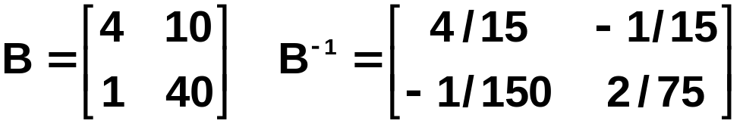
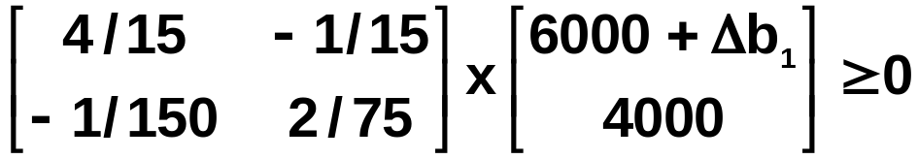
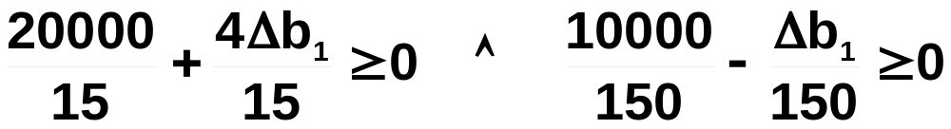
II. Modelos de Programación Matemática
Programación Lineal
II.6. Análisis de Sensibilidad o Post-Optimal
Intervalo recurso 1:

Slide 134
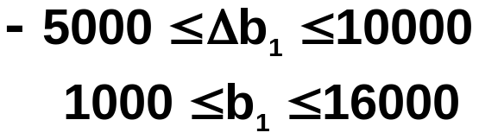
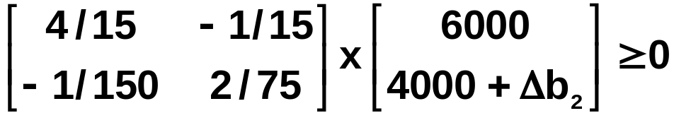
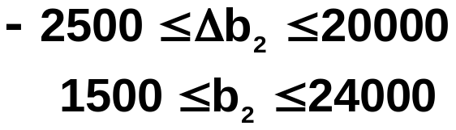
II. Modelos de Programación Matemática
Programación Lineal
II.6. Análisis de Sensibilidad o Post-Optimal
Intervalo recurso 2:

Slide 135
II. Modelos de Programación Matemática
Programación Lineal
II.6. Análisis de Sensibilidad o Post-Optimal
Variable x₁:
Max {0} ≤ C₁ ≤ Min {((20/3)/(7/3)),((10/3)/(5/3))}
0 ≤ D₁ ≤ 2 10 ≤ C₁* ≤12
Variable x₄:
Máx {((20/3)/(-1/30))} ≤ D₄ ≤ Min {((10/3)/(1/30))}
-200 ≤ D₄ ≤ 100 -60 ≤ C₄* ≤240

Slide 136
II. Modelos de Programación Matemática
Programación Lineal
II.6. Análisis de Sensibilidad o Post-Optimal
Variable x₂:
C₂* = C₂ + Δ₂ C₂ = -20
Δ₂ ≥- r₂ C₂* ≥ - 20 - ( 20/3)
C₂* ≥ - 80/3
Variable x₃:
C₃* = C₃ + Δ₃ C₃ = -18
Δ₃ ≥- r₃ C₃* ≥ - 18 - ( 10/3)
C₃* ≥ - 64/3

Slide 137
II. Modelos de Programación Matemática
Programación Lineal
BIBLIOGRÁFIA EN PROGRAMACIÓN LINEAL
1. Linear Programming and Network Flow, M.Bazaraa, J.Jarvis and H.Sherali. John Wiley & Sons, Inc., New York, Second Edition 1990.
2. Introduction to Linear Optimization, D.Bertsekas and J.Tsitsiklis. Athena Scientific USA, 1997.
3. Linear Programming, V.Chvátal. W.H. Freeman and Company, New York, 1983.
4. Linear Programming and Extensions, G. Dantzig. Princeton University Press, New Jersey, tenth printing, 1993.
5. Introducción a la Programación Lineal y No Lineal, D.Luenberger. Adisson Wesley Iberoamericana, 1989.
6. Linear and Combinatorial Programming, K. Murty. John Wiley & Sons, Inc., New York, Second Edition 1976.
7. Model Building in Mathematical Programming, H.P. Williams. John Wiley & Sons, Inc., New York, 4rd Edition 1999.

Slide 138
II. Modelos de Programación Matemática
Programación Lineal
DIRECCIONES ELECTRÓNICAS EN PROGRAMACIÓN LINEAL
Preguntas de consulta frecuente en Programación Lineal:
http://www-unix.mcs.anl.gov/otc/Guide/faq/linear-programming-faq.html
Servidor NEOS, guía de software de Programación Lineal:
http://www-fp.mcs.anl.gov/otc/Guide/SoftwareGuide/Categories/linearprog.html
Servidor NEOS, ejemplo problema de la dieta:
http://www-fp.mcs.anl.gov/otc/Guide/CaseStudies/diet/index.html
Guía de software de Programación Lineal en revista OR&MS Today (INFORMS Magazine):
http://lionhrtpub.com/software-surveys.shtml

Slide 139
Contenidos
I. Introducción a la Investigación de Operaciones
II. Modelos de Programación Matemática
  Programación Lineal
  Programación Entera
  Programación No- lineal
III. Modelos Probabilísticos
  Procesos Estocásticos y Cadenas de Markov
  Sistemas de Espera

Slide 140
II. Modelos de Programación Matemática
Programación Entera
Temario:
III.1. Introducción y ejemplos de modelamiento.
III.2. Resolución de problemas de P. E.
III.3. Método de Branch and Bound.

Slide 141
II. Modelos de Programación Matemática
Programación Entera
III.1. Introducción y ejemplos de modelamiento.
a) Problema de la mochila.
Una empresa está pensando invertir en cuatro proyectos diferentes, cada proyecto se finaliza a lo más en 3 años. Los flujos de caja requeridos en cada año junto con el Valor Presente Neto de cada proyecto, concluídos los años de ejecución, y las disponibilidades de recursos financieros se resumen en la siguiente tabla:

Slide 142
II. Modelos de Programación Matemática
Programación Entera
III.1. Introducción y ejemplos de modelamiento.
Interesa determinar en cuáles proyectos invertir de modo de conseguir el mayor V.P.N. de la inversión.
 | Proy 1 | Proy 2 | Proy 3 | Proy 4 | Disp. Recursos
Año 1 | 10 | 8 | 6 | 12 | 30
Año 2 | 8 | 15 | 4 | 0 | 15
Año 3 | 18 | 0 | 16 | 0 | 12
V.P.N. | 35 | 18 | 24 | 16

Slide 143
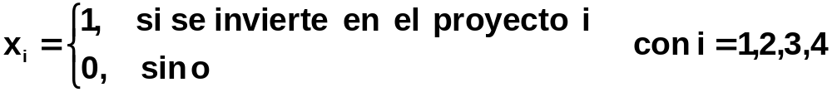
II. Modelos de Programación Matemática
Programación Entera
III.1. Introducción y ejemplos de modelamiento.
Variables de decisión:
Función objetivo:
Max 35x₁ + 18x₂ + 24x₃ + 16x₄

Slide 144
II. Modelos de Programación Matemática
Programación Entera
III.1. Introducción y ejemplos de modelamiento.
Restricciones (tres alternativas):
1) Reinvirtiendo el dinero no utilizado en un período:
Año1: 10x₁ + 8x₂ + 6x₃ + 12x₄ + s₁ = 30
Año2: 8x₁ + 15x₂ + 4x₃ + s₂ = 15 + s₁
Año3: 18x₁ + 16x₃ ≤ 12 + s₂
x_{i} ∈ {0,1} i = 1,2,3,4

Slide 145
II. Modelos de Programación Matemática
Programación Entera
III.1. Introducción y ejemplos de modelamiento.
2) Sin invertir el dinero no utilizado en un período, pero utilizando el retorno de los proyectos concluídos:
Año1: 10x₁ + 8x₂ + 6x₃ + 12x₄ ≤ 30
Año2: 8x₁ + 15x₂ + 4x₃ ≤ 15 + 16x₄
Año3: 18x₁ + 16x₃ ≤ 12 + 18x₂
x_{i} ∈ {0,1} i = 1,2,3,4

Slide 146
II. Modelos de Programación Matemática
Programación Entera
III.1. Introducción y ejemplos de modelamiento.
3) Reinvirtiendo el dinero no utilizado en un período y, también el retorno de proyectos concluídos:
Año1: 10x₁+ 8x₂+ 6x₃+ 12x₄+ s₁ = 30
Año2: 8x₁+ 15x₂+ 4x₃ + s₂ = 15 + s₁ ₊ 16x₄
Año3: 18x₁ + 16x₃ ≤ 12 + s₂ + 18x₂
x_{i} ∈ {0,1} i = 1,2,3,4

Slide 147
II. Modelos de Programación Matemática
Programación Entera
III.1. Introducción y ejemplos de modelamiento.
Notar que el conjunto de las soluciones factibles es finito. Esto ocurrirá generalmente con los problemas de Programación Entera (puros). En el ejemplo, el número de soluciones factibles no supera el número de las soluciones binarias del problema (variables restringidas sólo a valores 0 o 1) que son 2⁴ = 16, dado el número de variables utilizadas, de hecho las soluciones factibles son menos de 16 pues en particular x_{i}=1 para i=1,2,3,4 no satisface las disponibilidades de capital en cualquiera de las tres alternativas.

Slide 148
II. Modelos de Programación Matemática
Programación Entera
III.1. Introducción y ejemplos de modelamiento.
Supongamos que adicionalmente la inversión efectuada requiera nuevas restricciones.
Se debe invertir en al menos 1 de los 3 primeros proyectos:
x₁ + x₂ + x₃ ≥ 1
El proyecto 2 no puede ser tomado a menos que el proyecto 3 si sea tomado:
x₂ ≤ x₃

Slide 149
II. Modelos de Programación Matemática
Programación Entera
III.1. Introducción y ejemplos de modelamiento.
iii) Se puede tomar el proyecto 3 o 4 pero no ambos:
x₃ + x₄ ≤ 1
iv) No se puede invertir en más de dos proyectos:
x₁ + x₂ + x₃ + x₄ ≤ 2

Slide 150
II. Modelos de Programación Matemática
Programación Entera
III.1. Introducción y ejemplos de modelamiento.
b) Cumplimiento de un subconjunto de las restricciones de un problema.
Consideremos un problema que posee las siguientes restricciones:
12x₁ + 24x₂ + 18x₃ ≤ 2400
15x₁ + 32x₂ + 12x₃ ≤ 1800
20x₁ + 15x₂ + 20x₃ ≤ 2000

Slide 151
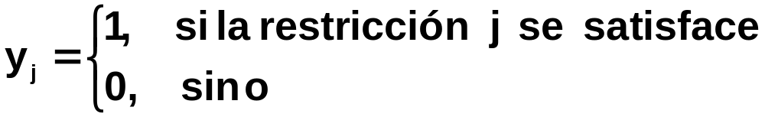
II. Modelos de Programación Matemática
Programación Entera
III.1. Introducción y ejemplos de modelamiento.
Supongamos además, que nos basta con obtener alguna solucion óptima que verifique el cumplimiento de al menos 2 de las 3 restricciones anteriores.
Variables de decisión:

Slide 152
II. Modelos de Programación Matemática
Programación Entera
III.1. Introducción y ejemplos de modelamiento.
Cada inecuación anterior la reemplazamos por:
12x₁ + 24x₂ + 18x₃ ≤ 2400 + M₁ (1- y₁)
15x₁ + 32x₂ + 12x₃ ≤ 1800 + M₂ (1- y₂)
20x₁ + 15x₂ + 20x₃ ≤ 2000 + M₃ (1- y₃)
Además, debemos agregar la restricción que permita que a lo más una de las restricciones no se cumpla:
y₁ + y₂ + y₃  2 M_{i} = constante lo suf. grande

Slide 153
II. Modelos de Programación Matemática
Programación Entera
III.1. Introducción y ejemplos de modelamiento.
c) Inclusión de costos fijos.
Supongamos que se desea tener lotes de compra de un producto dado, para satisfacer demandas que fluctúan en el tiempo sobre un horizonte de planificación dividido en T períodos.
Asumimos conocidos: una estimación de la demanda d_{t}, con t = 1, 2, ..., T, los costos fijos asociados a la compra de una unidad p_{t},

Slide 154
II. Modelos de Programación Matemática
Programación Entera
III.1. Introducción y ejemplos de modelamiento.
los costos asociados al mantenimiento de una unidad en inventario de cada período h_{t} y los costos fijos asociados a la gestión de compra en el período t, s_{t}.
Observación: no se permite unidades de faltante.

Slide 155
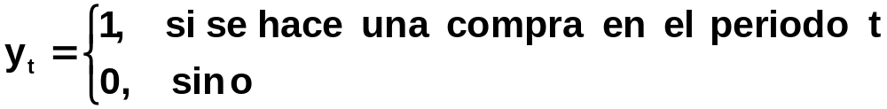
II. Modelos de Programación Matemática
Programación Entera
III.1. Introducción y ejemplos de modelamiento.
Variables de decisión
x_{t}: número de unidades compradas en t.
I_{t} : nivel de inventario al final del período t.
con t: 1, 2, ..., T

Slide 156

II. Modelos de Programación Matemática
Programación Entera
III.1. Introducción y ejemplos de modelamiento.
Función objetivo
Restricciones
x_{t} + I_{t-1} - I_{t} = d_{t} t = 1, 2, ..., T
I₀ = inventario inicial
x_{t} ≤ M_{t} y_{t} t = 1, 2, ..., T
M_{t} = cte. grande

Slide 157
II. Modelos de Programación Matemática
Programación Entera
III.1. Introducción y ejemplos de modelamiento.
d) Problema de cobertura:
Dado un número de regiones o zonas, en las cuales se ha subdividido una comuna, cuidad, país, etc., digamos que un total de m, se desea instalar un cierto número de servidores (escuelas, centros de atención primaria de salud, compañías de bomberos, etc.) de entre un conjunto de n potenciales servidores ubicados en alguna de las zonas dadas.

Slide 158
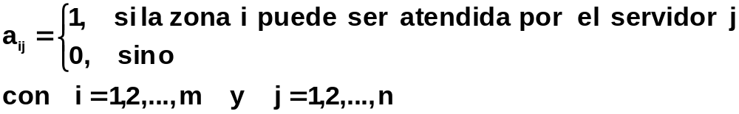
II. Modelos de Programación Matemática
Programación Entera
III.1. Introducción y ejemplos de modelamiento.
Se conoce la información relativa a que zonas pueden ser atendidas por cada uno de los n potenciales servidores, es decir, se conoce la matriz de incidencia A = (a_{ij}) donde :

Slide 159
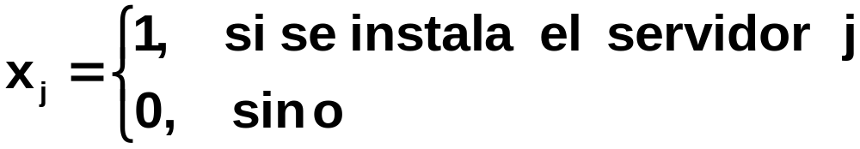
II. Modelos de Programación Matemática
Programación Entera
III.1. Introducción y ejemplos de modelamiento.
Se desea determinar cuáles son los servidores que deben ser instalados de modo de dar cobertura a cada zona, dados los costos de instalación c_{j} del servidor j.
Variables de desición:

Slide 160
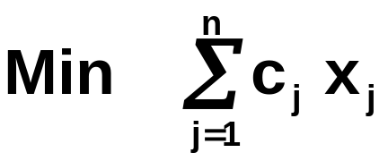
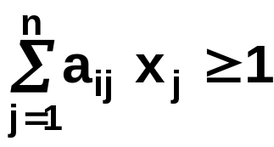
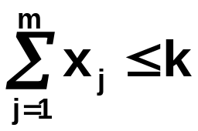
II. Modelos de Programación Matemática
Programación Entera
III.1. Introducción y ejemplos de modelamiento.
Función objetivo:
Restricciones:Para cada zona i
Se agrega la siguiente restricción, si adicionalmente, hay algún límite en el número de servidores que se pueden instalar (digamos k) :

Slide 161
II. Modelos de Programación Matemática
Programación Entera
III.1. Introducción y ejemplos de modelamiento.
e) Problema de transporte y localización :
Si se tiene un conjunto de m clientes que demandan d_{i} unidades de un producto determinado. Una compañía desea satisfacer esas demandas desde un cierto conjunto de plantas elegidas de n potenciales lugares donde se instalarán.

Slide 162
II. Modelos de Programación Matemática
Programación Entera
III.1. Introducción y ejemplos de modelamiento.
Sean c_{j} los costos asociados a la instalación de la planta j , v_{j} el costo unitario de producción de la planta j y t_{ij} el costo de transporte de una unidad desde la planta j al cliente i .
Se desea decidir cuáles plantas abrir y el tamaño de cada una de modo de satisfacer las demandas estimadas.

Slide 163
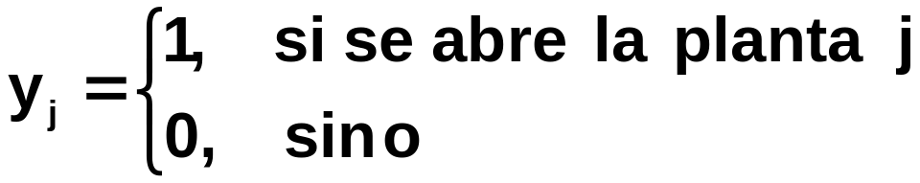
II. Modelos de Programación Matemática
Programación Entera
III.1. Introducción y ejemplos de modelamiento.
Variables de decisión:
x_{ij} = el número de unidades elaboradas en la planta j para satisfacer el cliente i, con j = 1,...,n y i = 1,....,m.

Slide 164
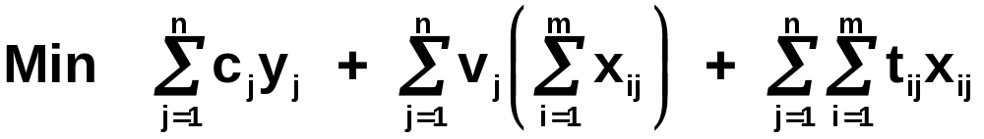
II. Modelos de Programación Matemática
Programación Entera
III.1. Introducción y ejemplos de modelamiento.
Función objetivo:
Costo de Costo de Costo de
Instalación Producción Transporte

Slide 165
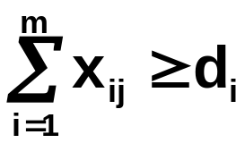

II. Modelos de Programación Matemática
Programación Entera
III.1. Introducción y ejemplos de modelamiento.
Restricciones:
1) Demanda cliente i:
2) Relacionar variables de producción con las asociadas a la apertura de plantas (variables binarias):
donde M_{j} es una constante grande (por ejemplo, capacidad máxima de producción de la planta j), con x_{ij} ≥ 0 e y_{j} ∈ {0,1}.

Slide 166
II. Modelos de Programación Matemática
Programación Entera
Temario:
III.1. Introducción y ejemplos de modelamiento.
III.2. Resolución de problemas de P. E.
III.3. Método de Branch and Bound.

Slide 167
II. Modelos de Programación Matemática
Programación Entera
III.2. Resolución de problemas de P. E.
Supongamos que tenemos el siguiente problema de programación lineal:
PL) Max c^{T}x
s.a. A x = b
x ≥ 0
Pero todas o una parte de las variables deben restringir su valor a números enteros, dando origen a un problema de Programación Entera (puro) o de Programación Entera- Mixta, respectivamente.

Slide 168
II. Modelos de Programación Matemática
Programación Entera
III.2. Resolución de problemas de P. E.
Por ejemplo:
PLE) Max c^{T}x
s.a. A x = b
x ≥ 0, x_{j} entero
El problema PL) corresponde a la relajación continua del problema PLE), que resulta de eliminar las condiciones de integralidad de las variables de decisión en PLE).

Slide 169
II. Modelos de Programación Matemática
Programación Entera
III.2. Resolución de problemas de P. E.
El valor óptimo de PL) provee sólo una cota superior del valor óptimo de PLE). Notar sin embargo, que si la solución óptima de PL) cumple con la integralidad de los valores requiridos, entonces esta solución es también solución óptima de PLE).

Slide 170
II. Modelos de Programación Matemática
Programación Entera
III.2. Resolución de problemas de P. E.
Ejemplo
PLE) Max x₂
s.a. - 2x₁ + 2x₂ ≤ 1
2x₁ + x₂ ≤ 7
x₁ ≥ 0, x₂ ≥ 0 enteros

Slide 171
II. Modelos de Programación Matemática
Programación Entera
III.2. Resolución de problemas de P. E.
x₂
2x₁ + x₂ ≤ 7
- 2x₁ + 2x₂ ≤ 1
7
Gestión de Investigación de Operaciones
. .
. . .
. . . .
x₁
3.5

Slide 172
II. Modelos de Programación Matemática
Programación Entera
III.2. Resolución de problemas de P. E.
Notar que en el ejemplo la solución óptima puede ser hallada por simple enumeración de todas las soluciones factibles. Aquí las soluciones óptimas son:
x₁* = 1 o x₁* = 2
x₂* = 1 x₂* = 1
Esta alternativa de enumeración queda naturalmente restringida a problemas muy pequeños.
Gestión de Investigación de Operaciones

Slide 173
II. Modelos de Programación Matemática
Programación Entera
III.2. Resolución de problemas de P. E.
Alternativamente, podemos resolver la relajación continua asociada al problema PLE). Si la solución óptima de la relajación continua da una solución entera, esa es la solución óptima no solo del problema lineal sino que también lo es del problema lineal entero.
En el ejemplo, la solución de la relajación continua es:
x₁ = 3/2
x₂ = 2
Gestión de Investigación de Operaciones

Slide 174
II. Modelos de Programación Matemática
Programación Entera
III.2. Resolución de problemas de P. E.
A partir de esta última solución podemos redondear o truncar los valores que no salieron enteros, obteniendo respectivamente en el ejemplo:
x₁ = 2 x₁ = 1
x₂ = 2 x₂ = 2
las cuales no son soluciones factibles de PLE), de modo que desde el punto de vista de una resolución numérica no es suficiente con resolver la relajación continua.
Gestión de Investigación de Operaciones

Slide 175
II. Modelos de Programación Matemática
Programación Entera
III.2. Resolución de problemas de P. E.
Todavía podrían resultar soluciones factibles de PLE), pero no neceasariamente óptimas. Por ejemplo:
PLE) Max f(x₁, x₂) = x₁ + 5x₂
s.a. x₁ + 10x₂ ≤ 10
x₁ ≤ 1
x₁ ≥ 0, x₂ ≥ 0 enteros
Gestión de Investigación de Operaciones

Slide 176
II. Modelos de Programación Matemática
Programación Entera
III.2. Resolución de problemas de P. E.
Solución óptima de PL)
x₁ = 1 f(1,9/10)=5,5
x₂ = 9/10
Redondeando o truncando los valores
x₁ = 1 infactible x₁ = 1 f(1,0)=1
x₂ = 1 x₂ = 0
Pero la solución óptima de PLE) es:
x₁ = 0; x₂ = 1; v(PLE) = 5
Gestión de Investigación de Operaciones

Slide 177
II. Modelos de Programación Matemática
Programación Entera
III.3. Método de Branch and Bound.
Si el problema P_{i}) resulta agotado y da solución entera, mejorar el valor de la cota inferior de v(PLE).
Si todos los problemas están agotados, parar.
Solución óptima de PLE), la solución entera asociada a la actual cota inferior de v(PLE), si existe (si no existe entonces PLE) es infactible)
Si el problema no está agotado pasar al paso 2.
Gestión de Investigación de Operaciones

Slide 178
II. Modelos de Programación Matemática
Programación Entera
III.3. Método de Branch and Bound.
Paso 2
Seleccionar una variable x_{j}= û_{j}, cuyo valor en la solución óptima de P_{i}) no de entero.
Eliminar la región correspondiente a
⎣û_{j}⎦ < û_{j} < ⎣û_{j}⎦ + 1
Crear dos nuevos problemas de programación lineal que incorporen a P_{i}) dos restricciones mutuamente excluyentes: x_{j} ≤ ⎣û_{j}⎦, x_{j} ≥ ⎣û_{j}⎦ +1 una en cada problema y volver al paso 1.
Gestión de Investigación de Operaciones

Slide 179
II. Modelos de Programación Matemática
Programación Entera
III.3. Método de Branch and Bound.
x1 = 13/7
x2 = 0
z = 39
P₀) Relajación continua
-∞< z ≤ 39
P₁) Max 21x₁ + 11x₂
s.a. 7x₁ + 4x₂ ≤ 13
x₁ ≤ 1
x₁ ≥ 0
x₂ ≥ 0
P2) Max 21 x₁ + 11x₂
s.a. 7x₁ + 4x₂ ≤ 13
x₁ ≤ 1
x₂ ≤ 1
x₁ ≥ 0
x₂ ≥ 0
De donde 32 ≤ z ≤ 39
↓
Solución óptima
x₁* = 0; x₂* = 3; z = 33
P₀
x₁≤1
x₁≥2
x1 = 1
x2 = 3/2
z = 37.5
P₁
P₂
Gestión de Investigación de Operaciones
x₂≥2
infactible
x₂≤1
x1 = 1
x2 = 1
z = 32
x1 = 5/7
x2 = 2
z = 37
P₁₁
P₁₂
x₁≥1
x1 = 0
x2 = 13/4
z = 35.75
P₁₂₁
P₁₂₂
x₂≥4
infactible
x₂≤3
x1 = 0
x2 = 3
z = 33
P₁₂₁₁
P₁₂₁₂
infactible

Slide 180
II. Modelos de Programación Matemática
Programación Entera
BIBLIOGRÁFIA EN PROGRAMACIÓN ENTERA
1) Integer Programming, L.A.Wolsey. John Wiley & Sons, Inc., New York, 1998.
2) Combinatorial Optimization C.H.Papadimitriou and K.Steiglitz. Prentice Hall Inc., USA, 1982.
3) Linear and Combinatorial Programming, K. Murty. John Wiley & Sons, Inc., New York, Second Edition 1976.
4) Integer and Combinatorial Optimization, George L. Nemhauser and Laurence A. Wolsey. John Wiley & Sons, Inc., New York, 1999.
5) Model Building in Mathematical Programming, H.P. Williams. John Wiley & Sons, Inc., New York, 4rd Edition 1999.
Gestión de Investigación de Operaciones

Slide 181
II. Modelos de Programación Matemática
Programación Entera
DIRECCIONES ELECTRÓNICAS EN PROGRAMACIÓN ENTERA
Preguntas de consulta frecuente en Programación Lineal:
http://www-unix.mcs.anl.gov/otc/Guide/faq/linear-programming-faq.html
Servidor NEOS, guía de software de Programación Entera:
http://www-fp.mcs.anl.gov/otc/Guide/SoftwareGuide/Categories/intprog.html
Servidor NEOS, ejemplo problema corte de rollos:
http://www-fp.mcs.anl.gov/otc/Guide/CaseStudies/cutting/index.html
Guía de software de Programación Lineal en revista OR&MS Today (INFORMS Magazine):
http://lionhrtpub.com/software-surveys.shtml
Gestión de Investigación de Operaciones

